Slide 1
SUBLIMAZIONE E BRINAMENTO DELLO IODIO
CLASSE
I^ sez. A Elettronica
DATA DI ESECUZIONE
Lunedì, 07 MARZO 2016
NOME E COGNOME
Carmelo Zingale

Slide 2
Osservare la sublimazione e il brinamento dello iodio
OBIETTIVO DELL’ESPERIENZA

Slide 3
Per sublimazione si intende il passaggio di stato:
Solido → Aeriforme.
Il brinamento è invece il passaggio di stato:
Aeriforme → Solido
INTRODUZIONE TEORICA

Slide 4
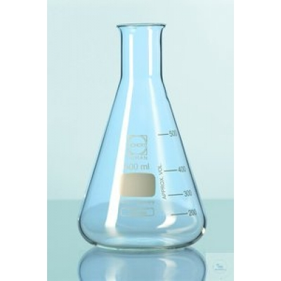
STRUMENTI UTILIZZATI
Beuta

Slide 5
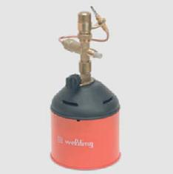
STRUMENTI UTILIZZATI
Flambatore

Slide 6
STRUMENTI UTILIZZATI
Vetrino da orologio

Slide 7
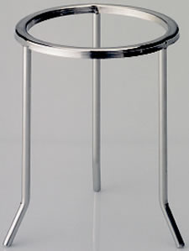
MATERIALE UTILIZZATO
Treppiedi

Slide 8
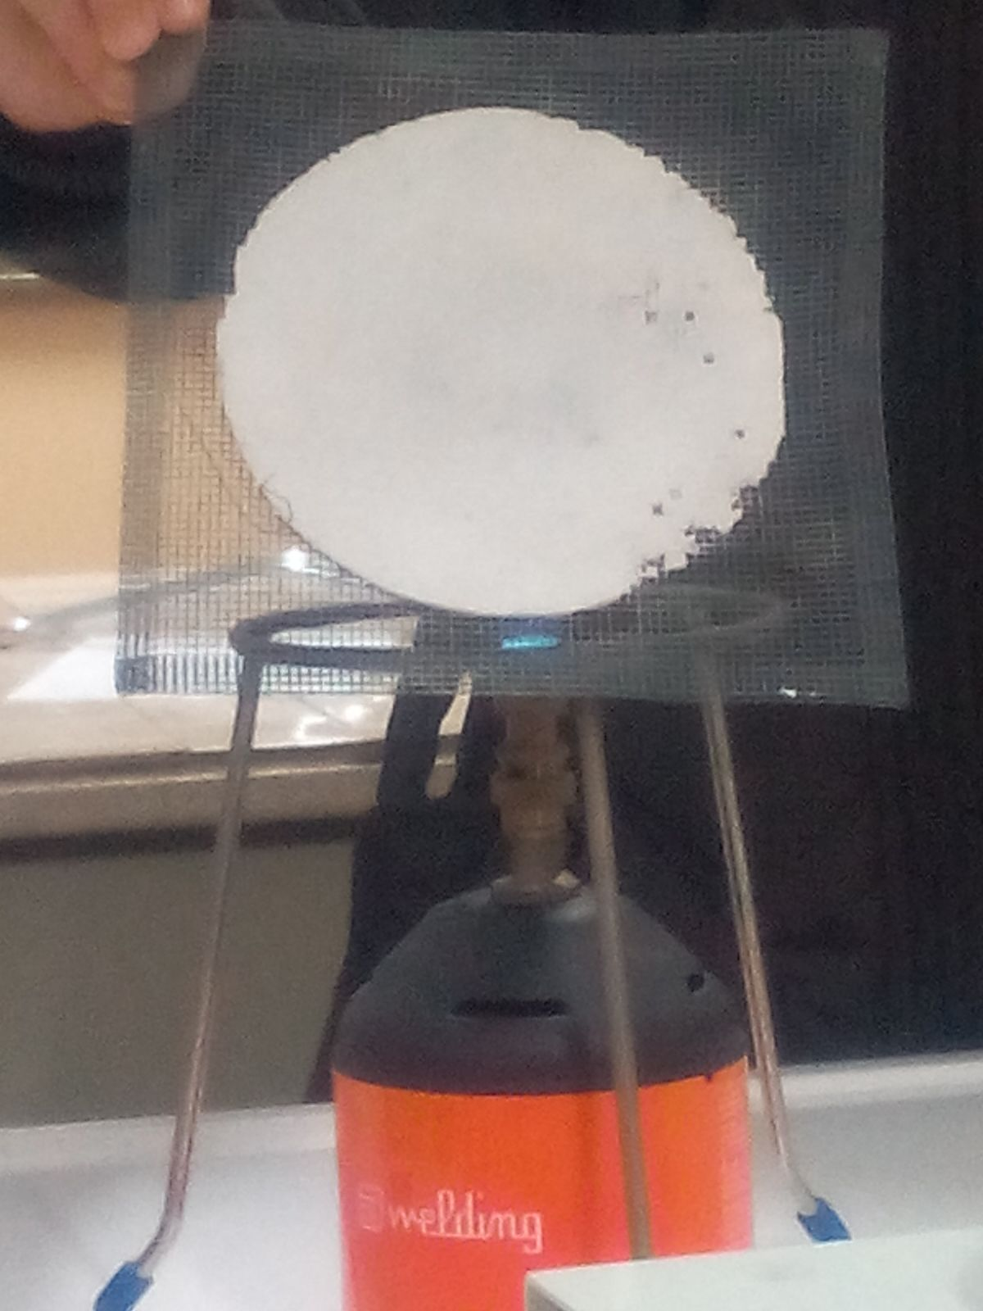
MATERIALE UTILIZZATO
Reticella spargifiamma

Slide 9
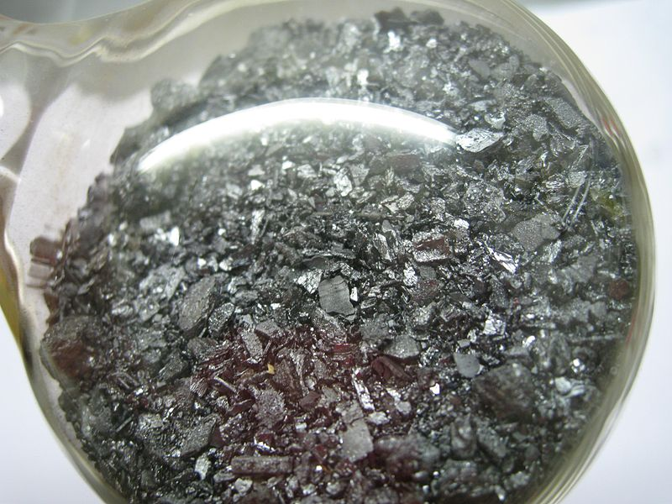
SOSTANZE UTILIZZATE
Cristalli di iodio

Slide 11
SVOLGIMENTO DELL’ESPERIMENTO
SUBLIMAZIONE E BRINAMENTO DELLO IODIO
Abbiamo messo nella beuta due granelli di iodio allo stato solido e abbiamo coperto la beuta con un vetrino da orologio, sopra mettiamo il ghiaccio in modo tale che il vapore non fuoriesca.
Abbiamo preso il flambatore e lo posizioniamo sotto il treppiedi, sopra abbiamo messo la reticella spargifiamma e sopra abbiamo poggiato la beuta. Abbiamo acceso il flambatore e, dopo un blando riscaldamento, abbiamo visto liberarsi dei vapori violetti che hanno riempito la beuta.
Dopo aver spento il flambatore, abbiamo fatto raffreddare la beuta….

Slide 12
SVOLGIMENTO DELL’ESPERIMENTO
SUBLIMAZIONE E BRINAMENTO DELLO IODIO
…e non appena abbiamo aperto (sotto la cappa!!!) vediamo che sul vetrino si sono formati dei cristalli di iodio che quindi è tornato allo stato solido.

Slide 13
Nel corso della nostra esperienza di laboratorio abbiamo imparato che alcune sostanze passano dallo stato solido a quello aeriforme e viceversa senza passare dallo stato liquido.
Abbiamo verificato questi processi di trasformazione fisica utilizzando lo iodio, ma avremmo potuto vederlo anche con la naftalina, utilizzata dai nostri nonni come antitarme negli armadi.
CONCLUSIONI
DELL’ESPERIMENTO

Slide 14
BIBLIOGRAFIA
Esploriamo la chimica verde PLUS, G. Valitutti, A. Tifi, A. Gentile, Zanichelli.
http://cheimika.it/strumentazione-scientifica/Cilindro-graduato-100-ml-classe-A-Glass-Studio-3950.aspx?x=Catalogo
https://casabenessere.wordpress.com/2015/04/11/straordinari-effetti-di-un-semplice-cubetto-di-ghiaccio-here-what-a-simple-ice-cube-can-do-for-your-health/
http://www.ilgiornale.it/news/cronache/i-produttori-pugliesi-fanno-argine-contro-marea-dell-olio-tu-1234921.html
http://www.numak.it/cisterne-serbatoi/serbatoi-acqua
http://www.securlab.it/provette-con-bordo-e-senza-bordo/173-provetta-5ml-in-polistirolo-cilindrica-trasparente.html
http://www.securlab.it/carta-da-filtro/642-CARTA-DA-FILTRO-in-DISCHI-TONDI-100mm.html
http://www.tavolaperiodica.altervista.org/gruppo.2b/mercurio.html
http://www.omniatek.it/ecom/index.php?route=product/product&manufacturer_id=241&product_id=15076
http://www.amgdiagnostici.it/prodotto.asp?idProdotto=778
http://www.bricabrac.it/inserzioni-usato-mercatino/compro-vendo-iodine-crystals-cristalli-iodiosiamo-grado-soddisfare-vostre-1382787.html

